Slide 1


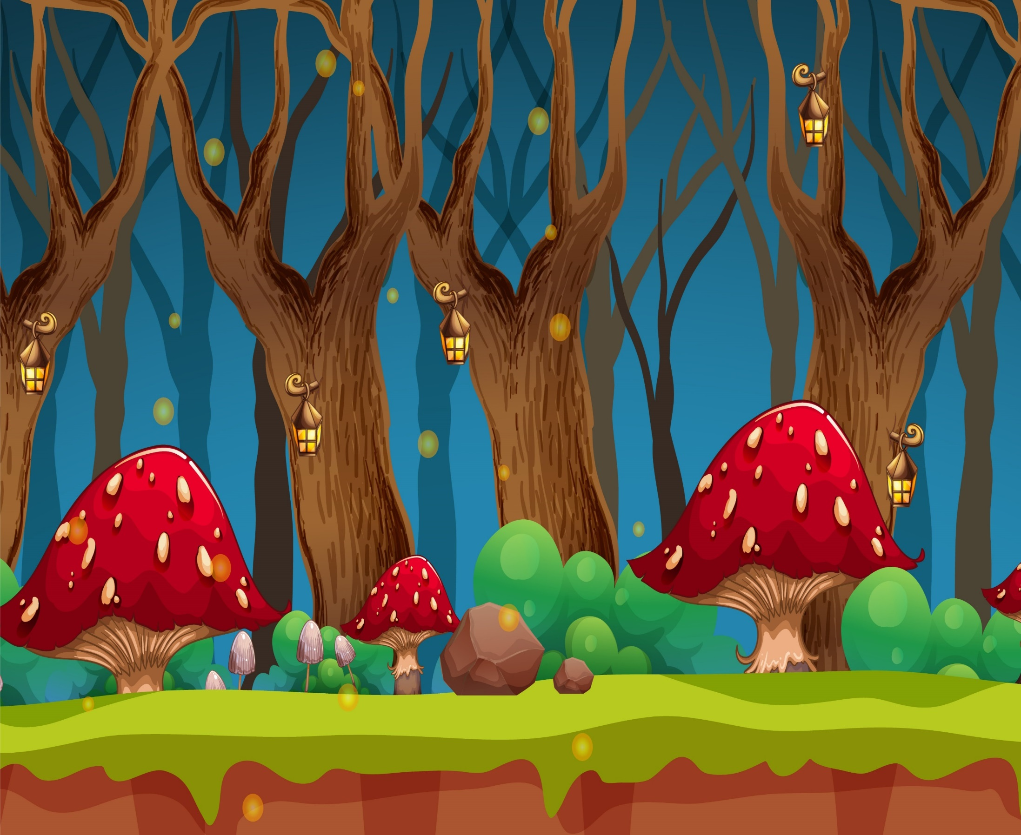
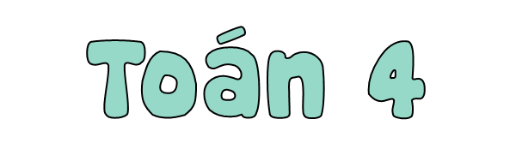


Măng Non
Măng Non
MĂNG NON – TÀI LIỆU TIỂU HỌC
Mời truy cập: MĂNG NON- TÀI LIỆU TIỂU HỌC | Facebook
SĐT ZALO : 0382348780 - 0984848929
Notes:
Nhấn vào chữ Bắt đầu để tham gia trò chơi

Slide 2
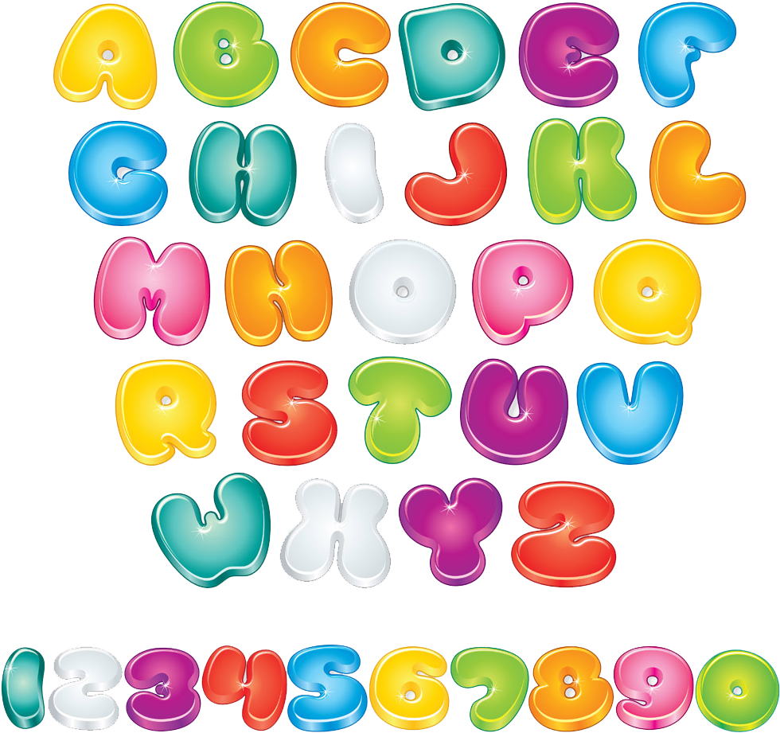

Số thích hợp điền vào chỗ chấm:
$$\frac{42}{36}= \frac{…}{6}$$
8
7
9
10

Slide 3
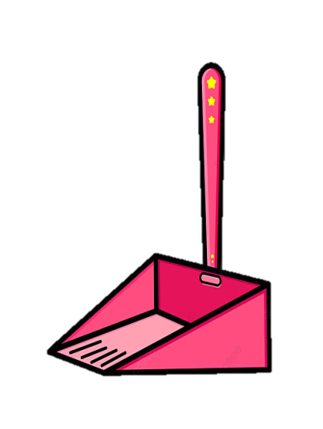
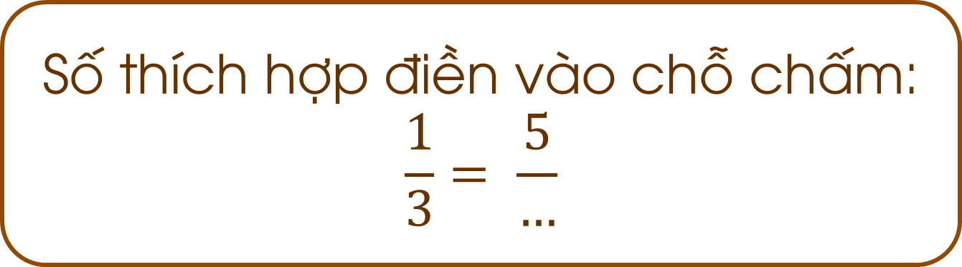
Số thích hợp điền vào chỗ chấm:
$$\frac{1}{3}= \frac{5}{…}$$
13
14
15
16

Slide 4






Măng Non
Măng Non
MĂNG NON – TÀI LIỆU TIỂU HỌC
Mời truy cập: MĂNG NON- TÀI LIỆU TIỂU HỌC | Facebook
SĐT ZALO : 0382348780 - 0984848929
Notes:
Nhấn vào chữ Bắt đầu để tham gia trò chơi

Slide 5
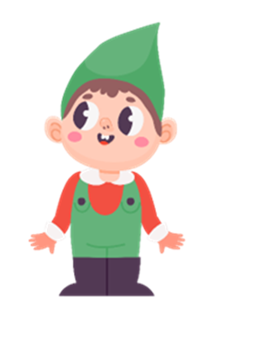






Măng Non
> ; < ; =
*
$$\frac{21}{23}$$
>
$$\frac{19}{23}$$
$$\frac{8}{5}$$
<
$$\frac{49}{30}$$
$$\frac{20}{36}$$
=
$$\frac{5}{9}$$
Măng Non
MĂNG NON – TÀI LIỆU TIỂU HỌC
Mời truy cập: MĂNG NON- TÀI LIỆU TIỂU HỌC | Facebook
SĐT ZALO : 0382348780 - 0984848929
Notes:
Nhấn vào nhân vật để quay về

Slide 6





Măng Non
> ; < ; =
*
$$\frac{11}{15}$$
>
$$\frac{11}{17}$$
$$\frac{26}{13}$$
=
2
<
$$\frac{16}{5}$$
$$3$$
Măng Non
MĂNG NON – TÀI LIỆU TIỂU HỌC
Mời truy cập: MĂNG NON- TÀI LIỆU TIỂU HỌC | Facebook
SĐT ZALO : 0382348780 - 0984848929
Notes:
Nhấn vào nhân vật để quay về

Slide 7






Măng Non
> ; < ; =
*
$$\frac{8}{9}$$
<
<
$$\frac{31}{27}$$
$$1$$
$$1$$
$$\frac{8}{9}$$
<
$$\frac{31}{27}$$
Măng Non
MĂNG NON – TÀI LIỆU TIỂU HỌC
Mời truy cập: MĂNG NON- TÀI LIỆU TIỂU HỌC | Facebook
SĐT ZALO : 0382348780 - 0984848929
Notes:
Nhấn vào nhân vật để quay về

Slide 8
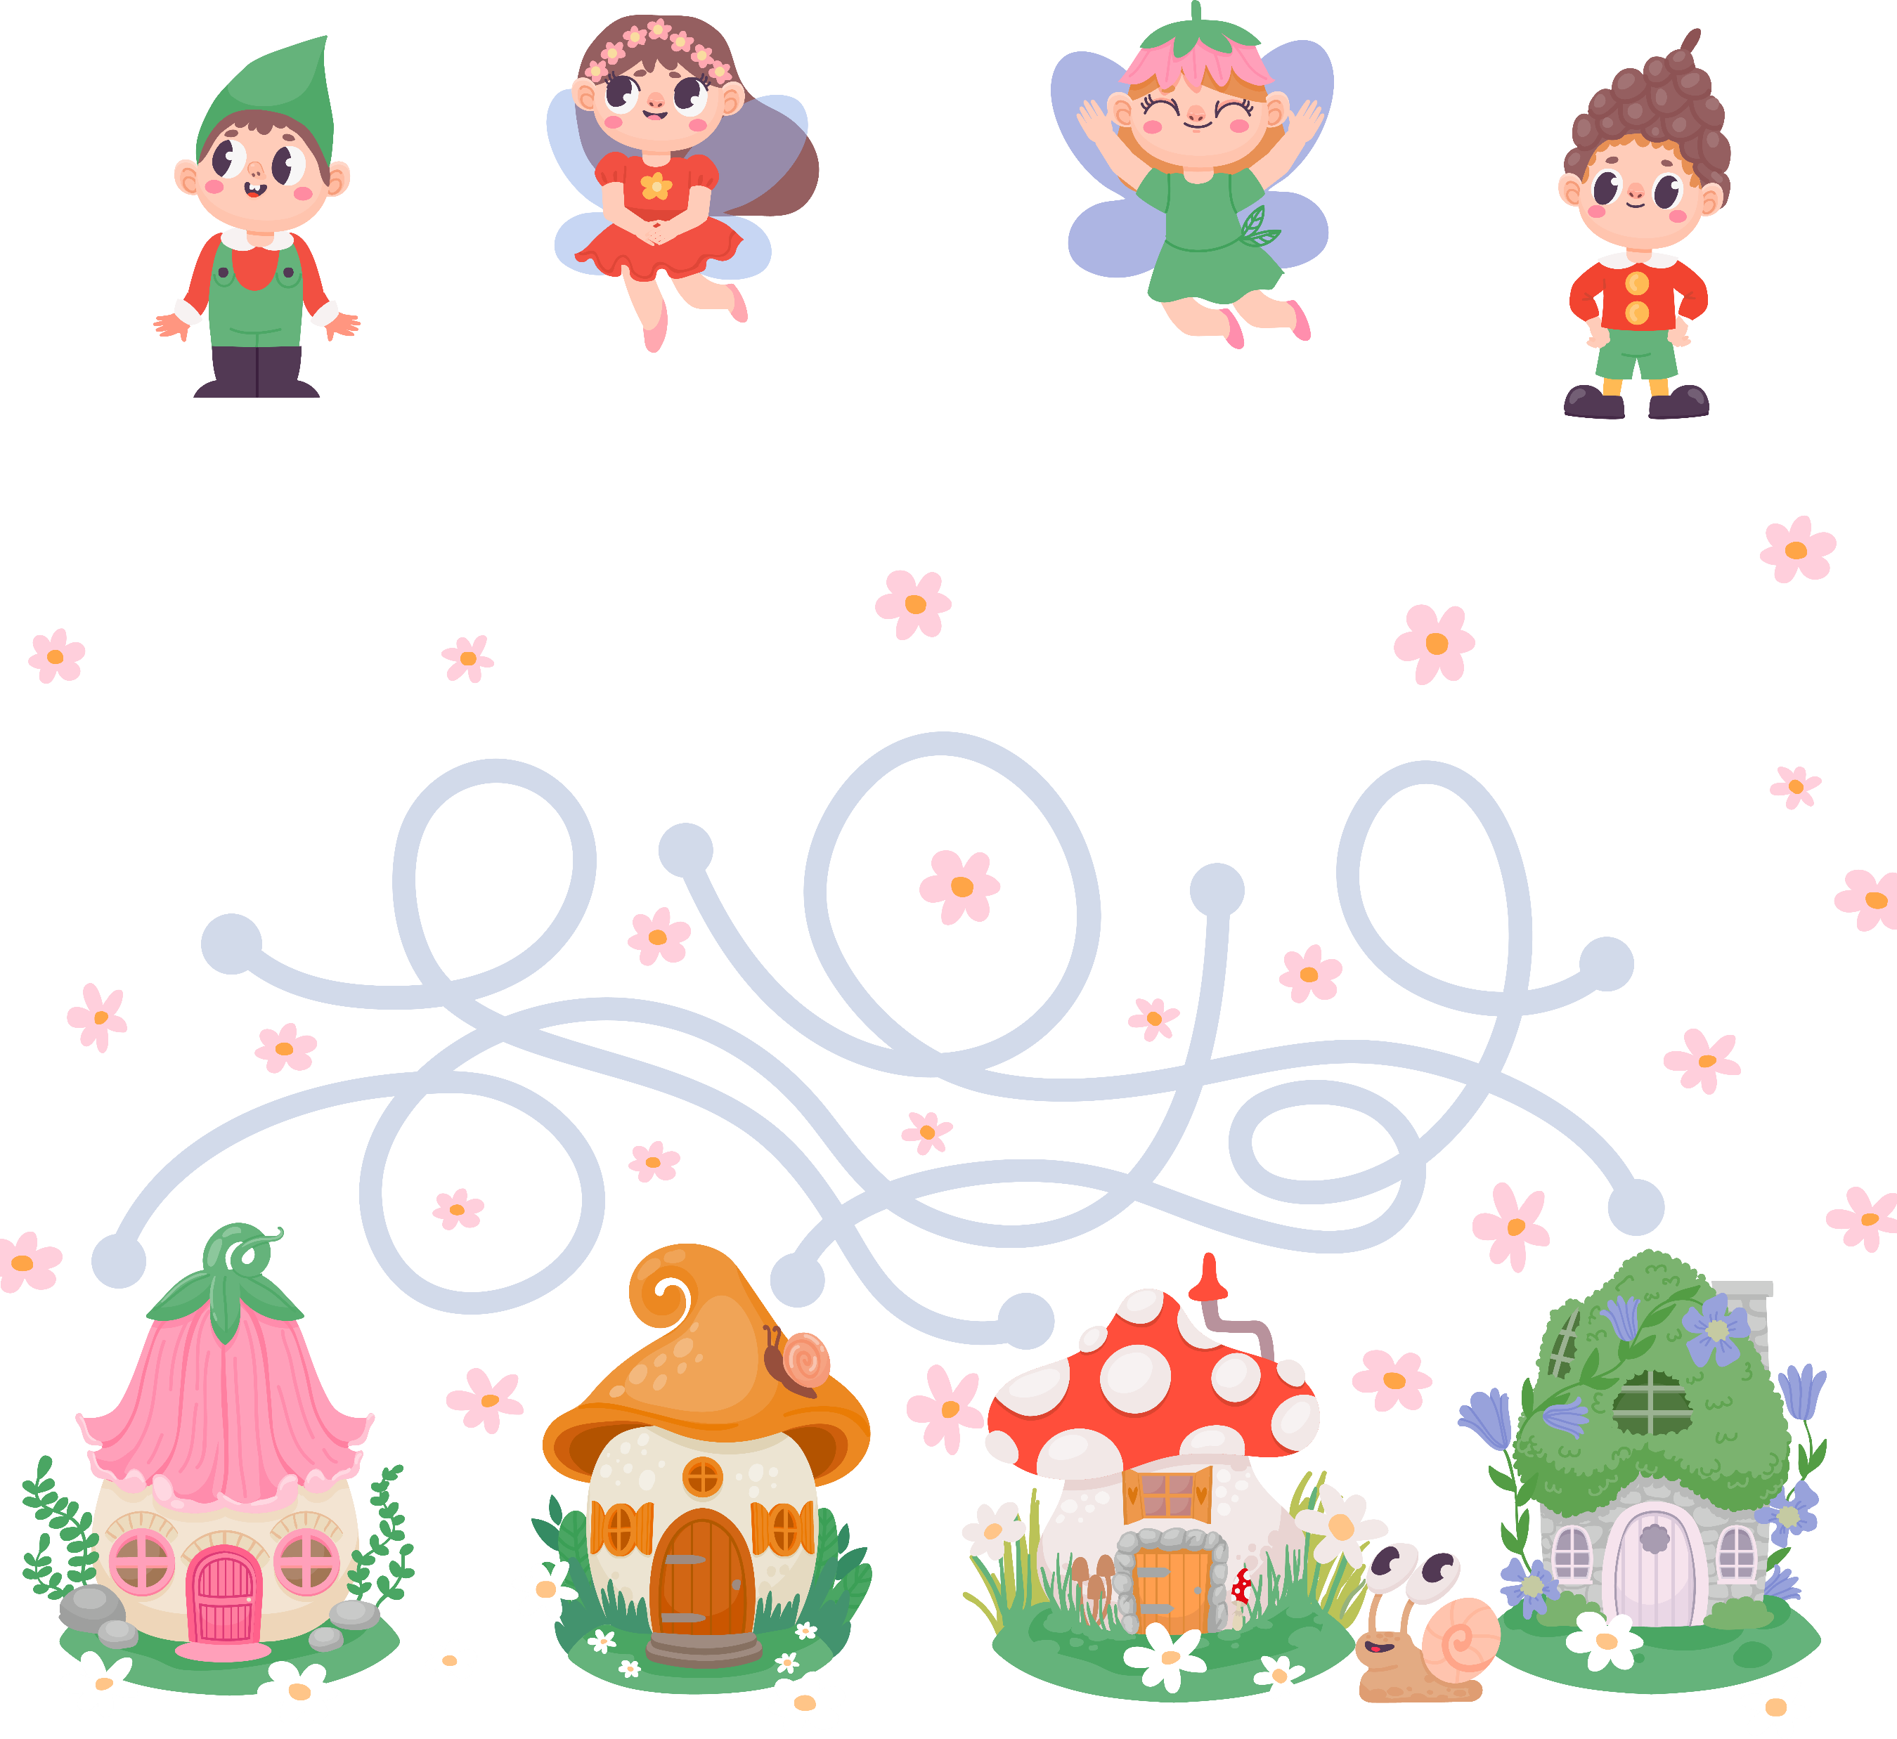


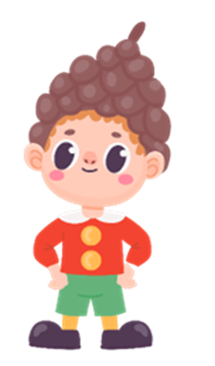


Măng Non
Măng Non
MĂNG NON – TÀI LIỆU TIỂU HỌC
Mời truy cập: MĂNG NON- TÀI LIỆU TIỂU HỌC | Facebook
SĐT ZALO : 0382348780 - 0984848929
Notes:
Nhấn vào từng vị tiên để giúp các vị tiên tìm đường về nhà Nhấn vào next để kết thúc bài học

Slide 9
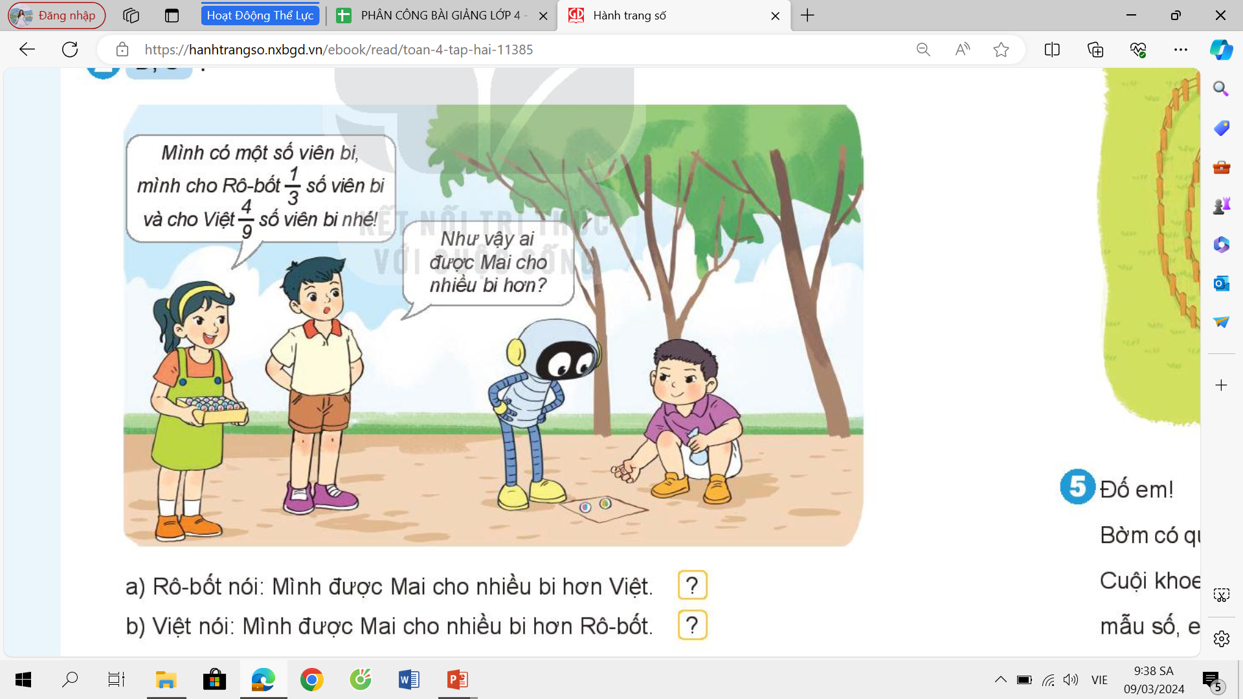
Đ , S ?
Măng Non
*
Măng Non
MĂNG NON – TÀI LIỆU TIỂU HỌC
Mời truy cập: MĂNG NON- TÀI LIỆU TIỂU HỌC | Facebook
SĐT ZALO : 0382348780 - 0984848929
Notes:
Nhấn vào nhân vật để quay về

Slide 10
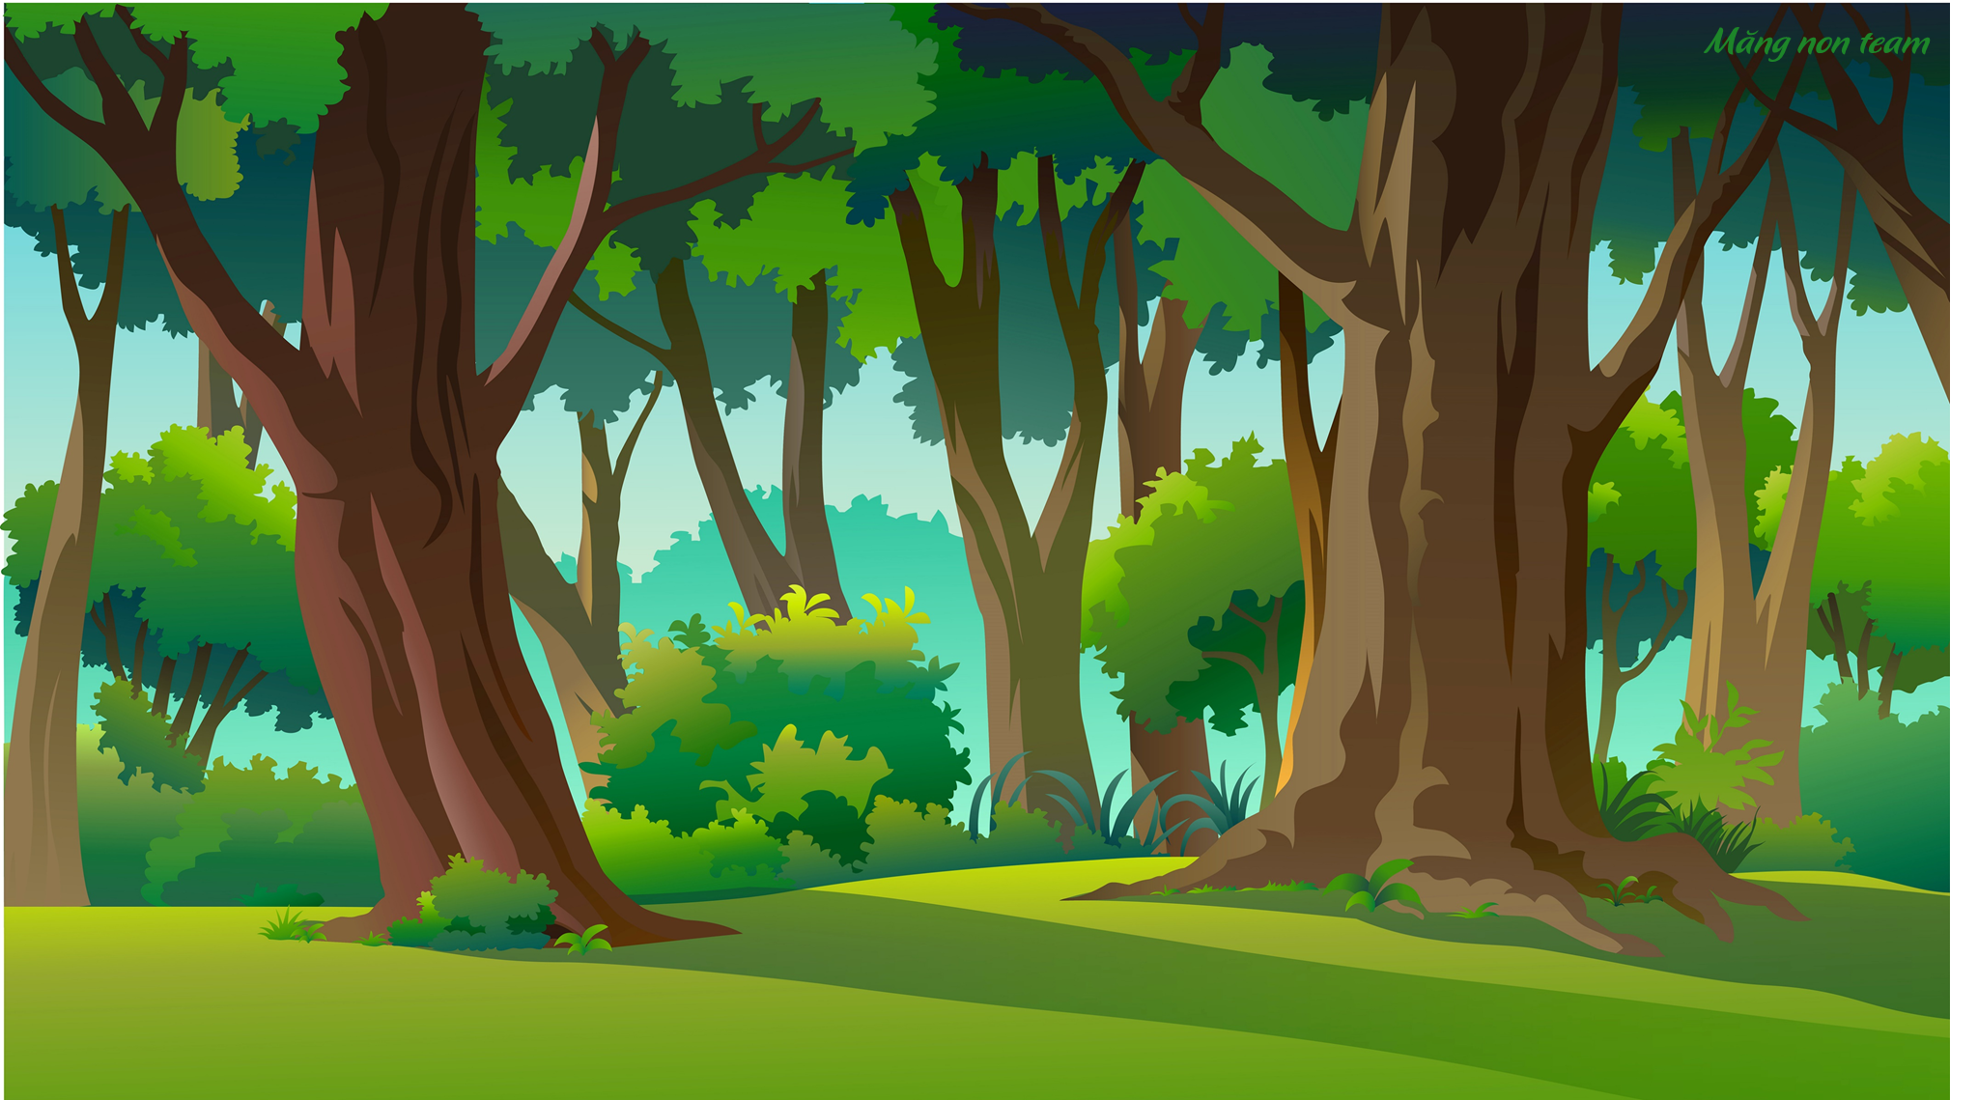





a)
Rô-bốt nói: Mình được Mai cho nhiều bi hơn Việt.
Đ
S

Slide 11
B)
Việt nói: Mình được Mai cho nhiều bi hơn Rô-bốt.
Đ
S

Slide 12
Măng Non
Măng Non
MĂNG NON – TÀI LIỆU TIỂU HỌC
Mời truy cập: MĂNG NON- TÀI LIỆU TIỂU HỌC | Facebook
SĐT ZALO : 0382348780 - 0984848929
Notes:
Nhấn vào từng vị tiên để giúp các vị tiên tìm đường về nhà Nhấn vào next để kết thúc bài học

Slide 13




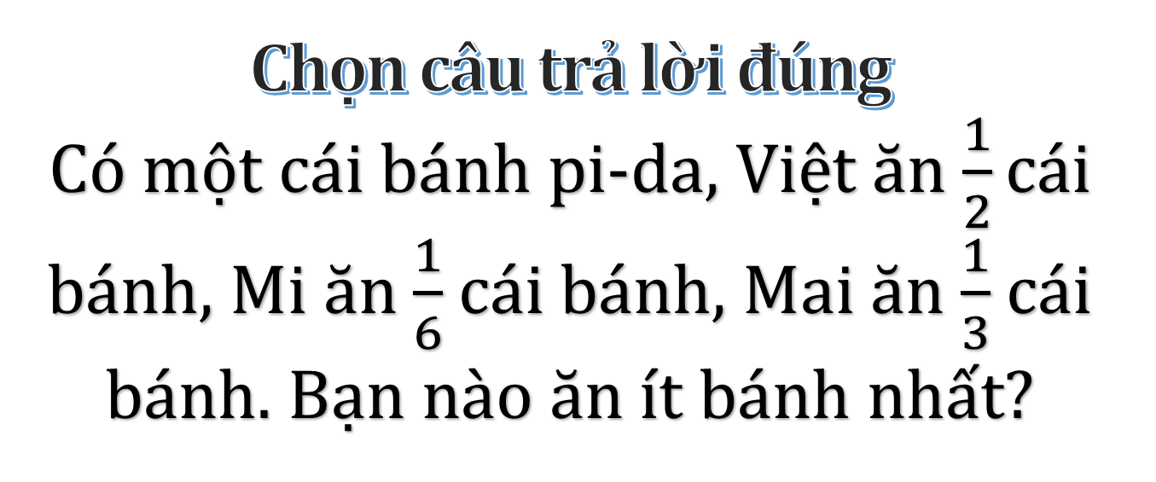
Măng Non
Chọn câu trả lời đúng
Có một cái bánh pi-da, Việt ăn $\frac{1}{2}$ cái bánh, Mi ăn $\frac{1}{6}$cái bánh, Mai ăn $\frac{1}{3}$ cái bánh. Bạn nào ăn ít bánh nhất?
*
Mi
Việt
Mai
Măng Non
MĂNG NON – TÀI LIỆU TIỂU HỌC
Mời truy cập: MĂNG NON- TÀI LIỆU TIỂU HỌC | Facebook
SĐT ZALO : 0382348780 - 0984848929
Notes:
Nhấn vào nhân vật để quay về

Slide 14
Măng Non
Măng Non
MĂNG NON – TÀI LIỆU TIỂU HỌC
Mời truy cập: MĂNG NON- TÀI LIỆU TIỂU HỌC | Facebook
SĐT ZALO : 0382348780 - 0984848929
Notes:
Nhấn vào từng vị tiên để giúp các vị tiên tìm đường về nhà Nhấn vào next để kết thúc bài học

Slide 15
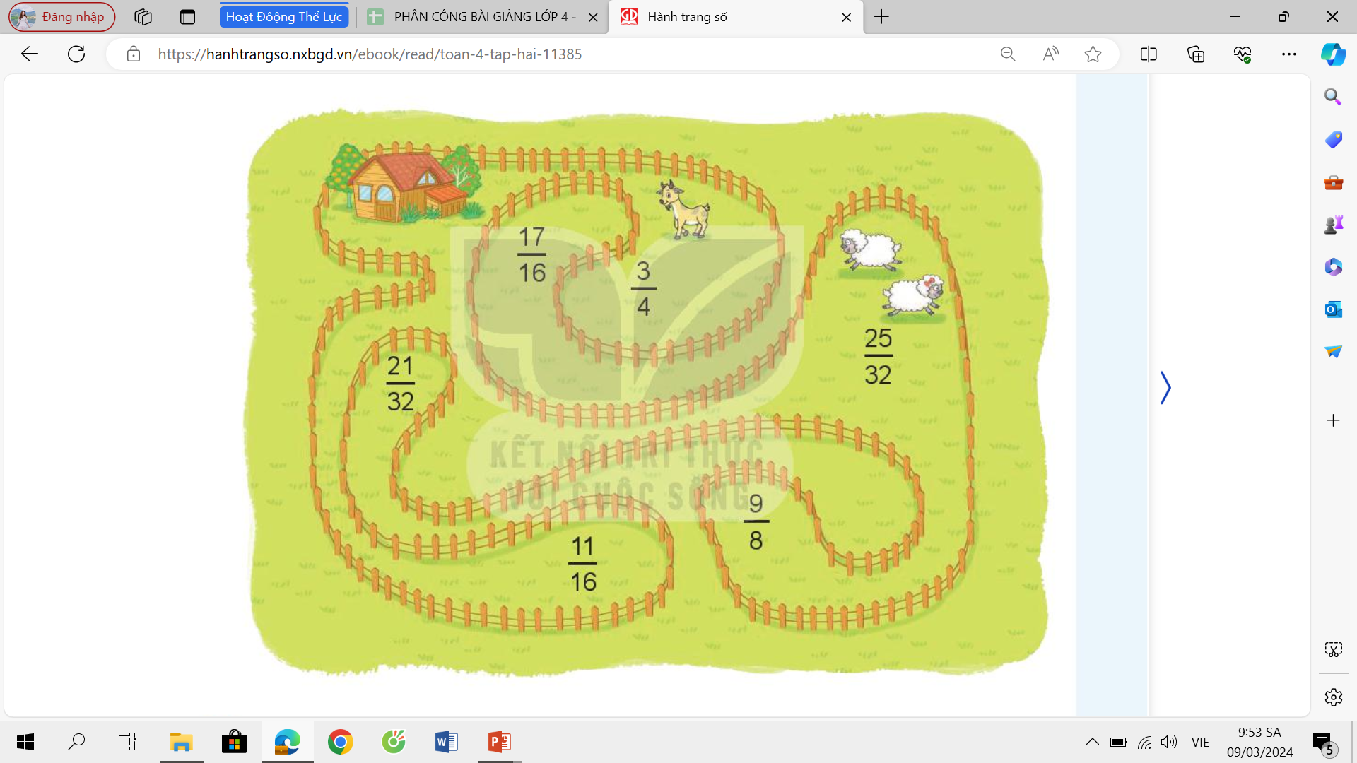
Măng Non
Hãy sắp xếp phân số trong hàng rào theo thứ tự từ bé đến lớn.
*
Măng Non
MĂNG NON – TÀI LIỆU TIỂU HỌC
Mời truy cập: MĂNG NON- TÀI LIỆU TIỂU HỌC | Facebook
SĐT ZALO : 0382348780 - 0984848929
Notes:
Nhấn vào nhân vật để quay về

Slide 16
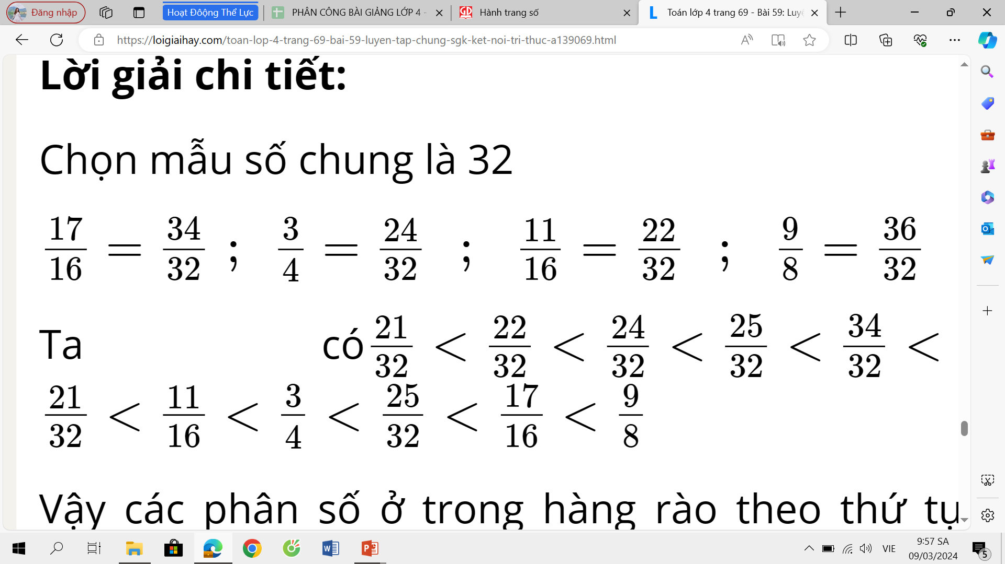
Măng Non
*
Chọn mẫu số chung là 32
Măng Non
MĂNG NON – TÀI LIỆU TIỂU HỌC
Mời truy cập: MĂNG NON- TÀI LIỆU TIỂU HỌC | Facebook
SĐT ZALO : 0382348780 - 0984848929
Notes:
Nhấn vào nhân vật để quay về

Slide 17
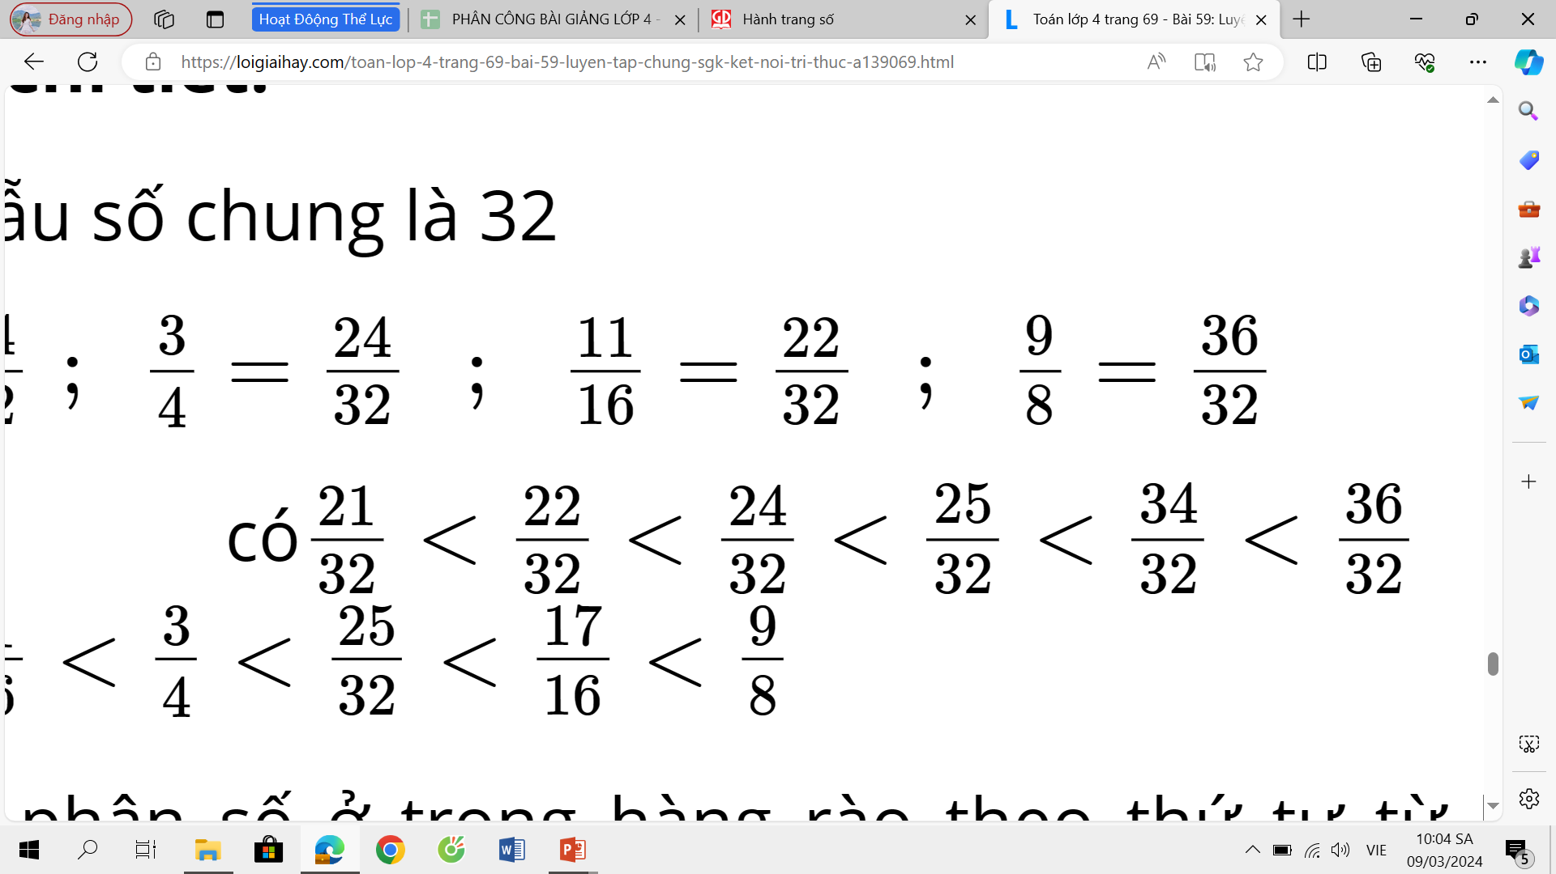
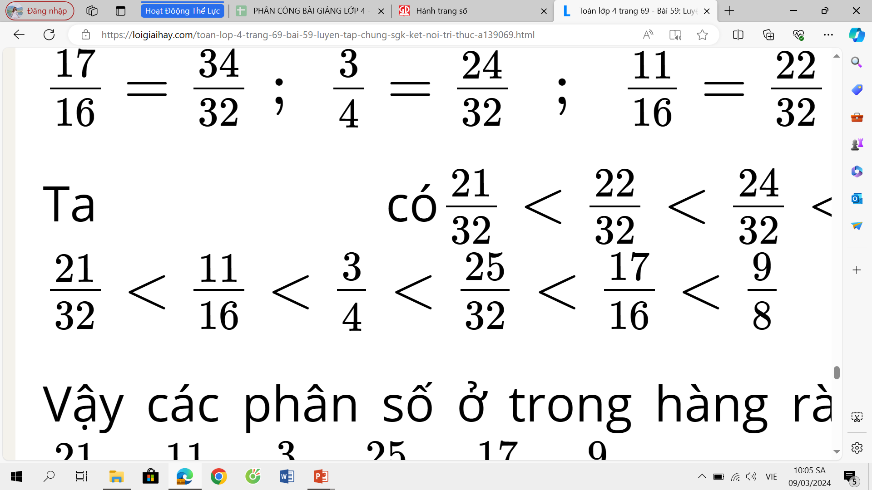
Măng Non
*
nên
Măng Non
MĂNG NON – TÀI LIỆU TIỂU HỌC
Mời truy cập: MĂNG NON- TÀI LIỆU TIỂU HỌC | Facebook
SĐT ZALO : 0382348780 - 0984848929
Notes:
Nhấn vào nhân vật để quay về

Slide 18
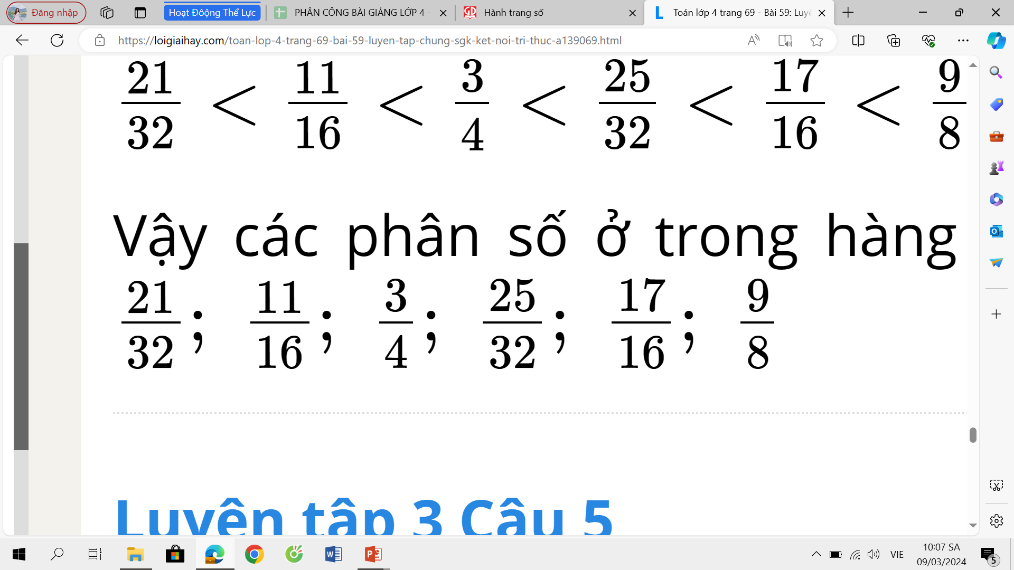
Măng Non
*
Vậy các phân số trong hàng rào theo thứ tự từ bé đến lớn là:
Măng Non
MĂNG NON – TÀI LIỆU TIỂU HỌC
Mời truy cập: MĂNG NON- TÀI LIỆU TIỂU HỌC | Facebook
SĐT ZALO : 0382348780 - 0984848929
Notes:
Nhấn vào nhân vật để quay về

Slide 19

Măng Non
Măng Non
MĂNG NON – TÀI LIỆU TIỂU HỌC
Mời truy cập: MĂNG NON- TÀI LIỆU TIỂU HỌC | Facebook
SĐT ZALO : 0382348780 - 0984848929
Notes:
Nhấn vào từng vị tiên để giúp các vị tiên tìm đường về nhà Nhấn vào next để kết thúc bài học

Slide 20
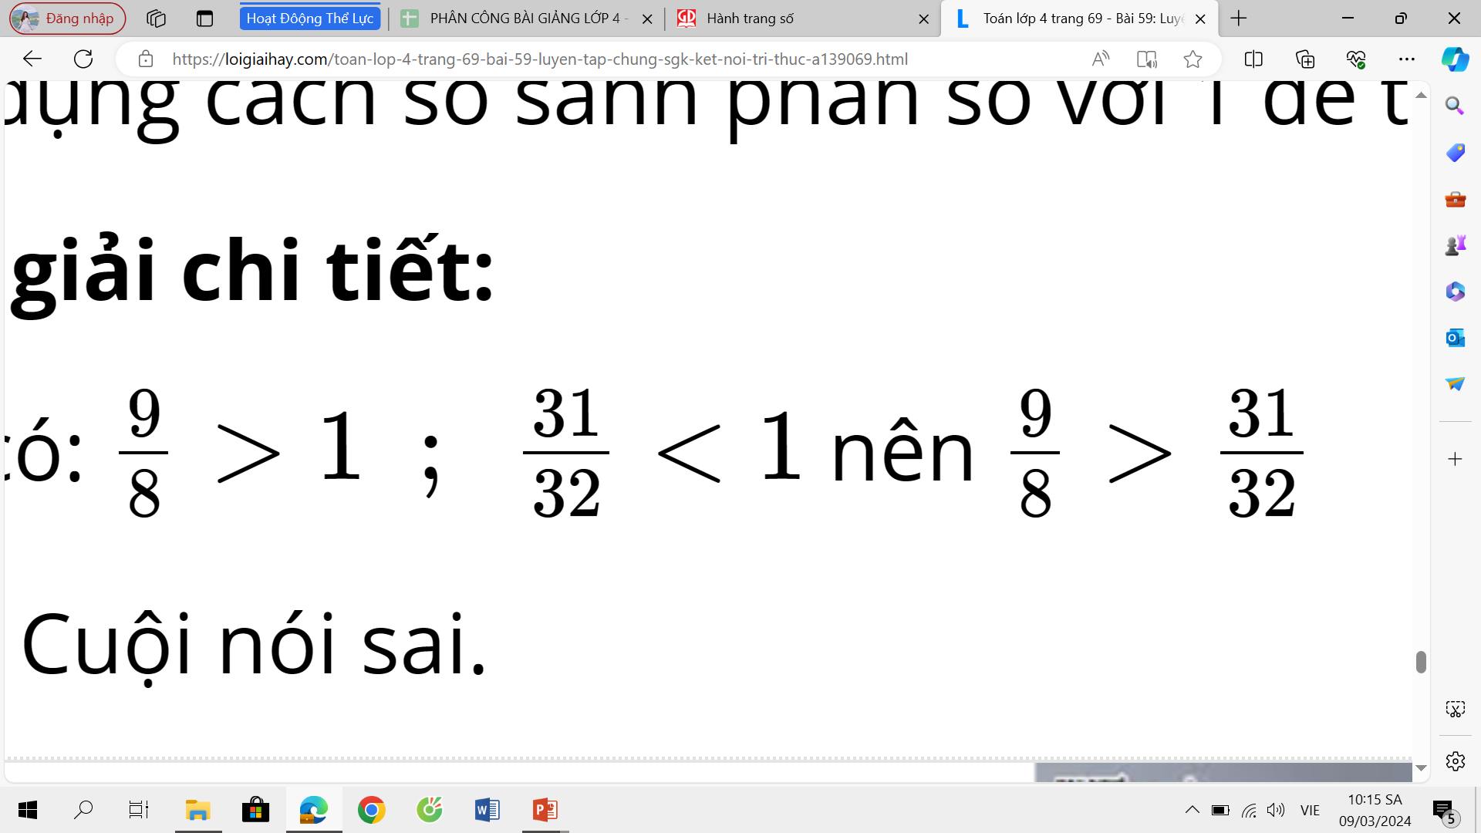


Măng Non
$$\frac{9}{8}$$
*
Bờm có quả bưởi cân nặng kg, Cuội có quả thanh long cân nặng kg. Cuội khoe rằng quả của mình nặng hơn quả của Bờm. Không quy đồng mẫu số, em hãy cho biết Cuội nói đúng hay sai.
$$\frac{31}{32}$$
Vậy Cuội nói sai.
Măng Non
MĂNG NON – TÀI LIỆU TIỂU HỌC
Mời truy cập: MĂNG NON- TÀI LIỆU TIỂU HỌC | Facebook
SĐT ZALO : 0382348780 - 0984848929
Notes:
Nhấn vào nhân vật để quay về

